Slide 1
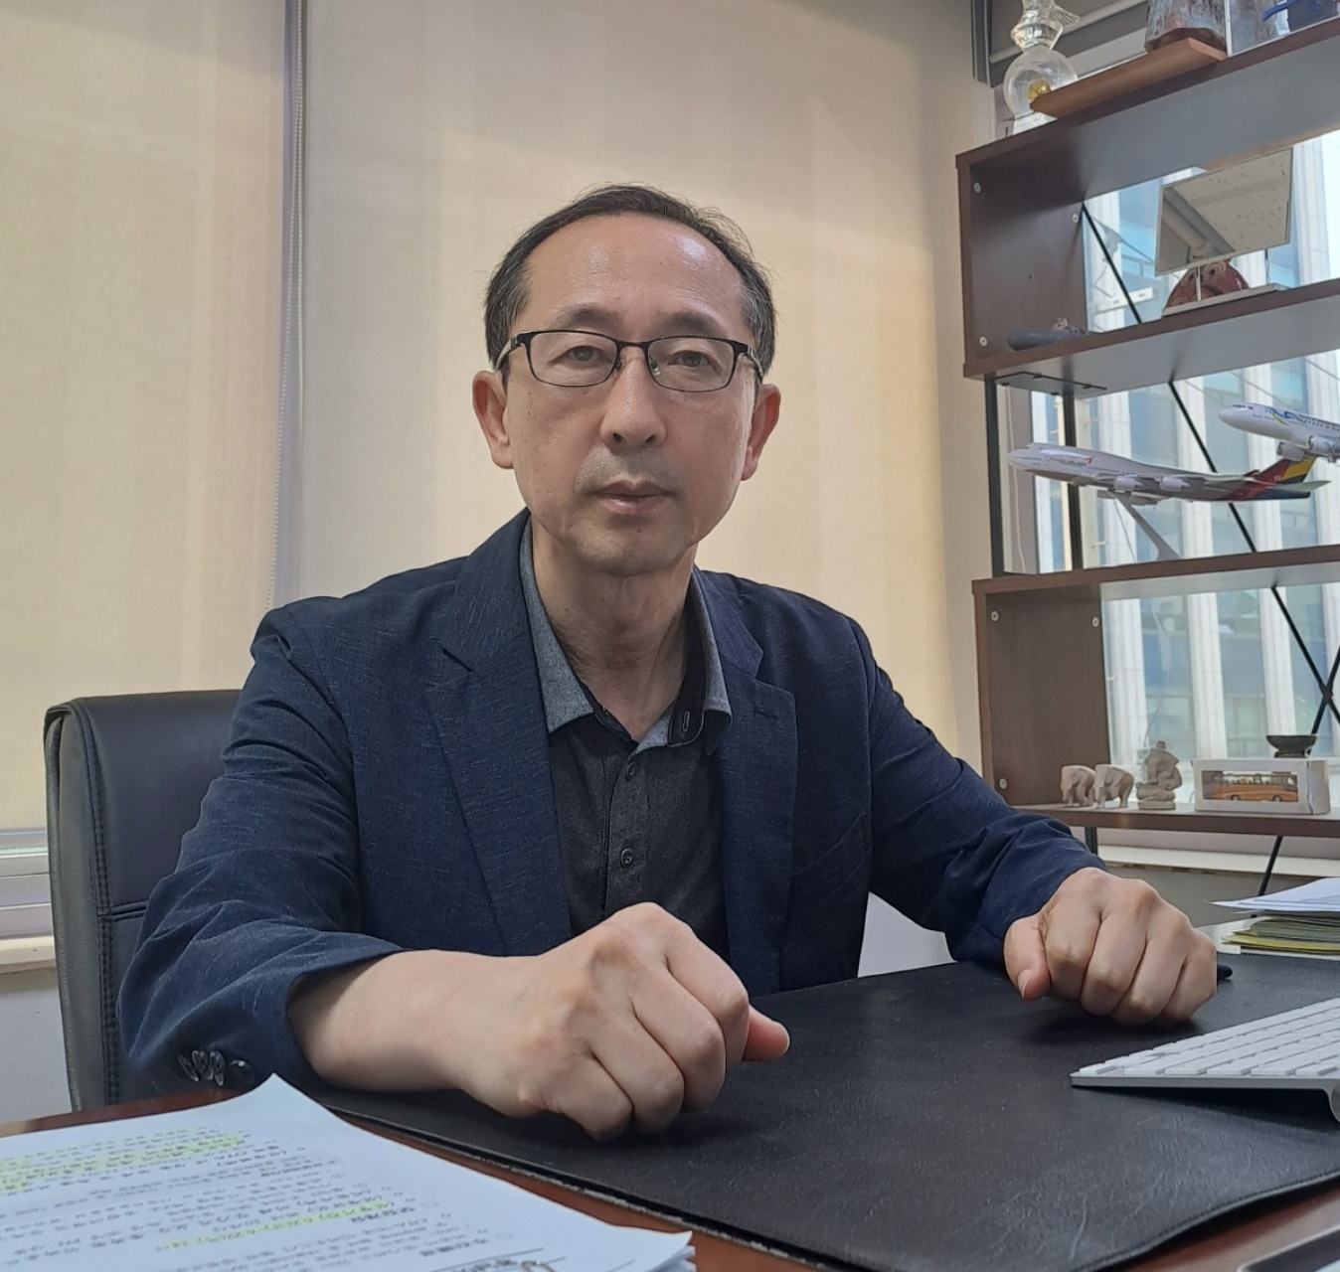


YOUR BEST
PARTNER
동남아시아, 중앙아시아, 몽골, 코카서스, 유럽 직영
전문여행사

Slide 2

T & M TOUR
I
Table of contents
I
목차
01
기업 개요 / 인사말
02
연혁
03
각 사업부 / 해외지사
04
T&M 핵심 경쟁력
06
05
II
T & M TOUR , 그리고 급변하는 여행업
01
대한민국 여행시장
02
달라지는 패키지 여행 & 개별 자유여행
03
포스트 코로나 시대의 여행 산업 변화
04
안전한 여행을 위한 대처방안
05
T & M TOUR 성장전략
III
주요 연락처 / 찾아오시는 길

Slide 3
OUR VISION
VISION
고객
존중
여행
문화 선도
지속
성장
내실
경영
정직한 행사 진행,
여행자가 느낄 수 있는
관광 다양성을 실현하고
한국 여행시장의
패러다임을 바꾸는 기업

Slide 4




BUSINESS MODEL
티엔엠투어 비즈니스 모델
정확한 행사 진행 및 고객중심 서비스 경영
여행 상품 진행
| 패키지 | 결합 상품 | FIT특화 상품 |
여행객 / 협력사
여행 상품 구성요소

Slide 5


01. 인사말
Greetings
㈜ 티엔엠투어 T&M TOUR CO.,LTD
티엔엠투어는 1998년 싱가포르 지사 설립을 시작으로 2024년 현재 동남아시아 지역 랜드업체 중 가장 많은 송출 실적을 기록하였을 뿐만 아니라 유럽/몽골/중앙아시아/서남아시아 지역 등 으로 사업 영역을 확장하여 현재는 전세계 14개국 16개 지역에 현지 직영 사무소를 운영하는 여행랜드업계 선두주자로 성장하였습니다.
사업 다각화 및 저변 확대를 위하여 여행업계 최초로 한국발 아웃바운드 및 해외 인바운드를 병행하여 최신 트렌드와 고객들의 요구에 맞춰 다양한 목적지와 테마에 맞는 여행 상품을 제공하고 있습니다.
또한 당사의 핵심 업무 중 하나인 지속적인 신규 상품 개발을 통해 고객들에게 다양하고 흥미로운 여행상품을 제공하고 있으며 고객들에게 더욱 특별하고 독특한 여행 경험을 선사하기 위해 지속적으로 노력할 것입니다.
다수의 랜드업계가 현지와 파트너쉽으로 운영되고 있는 형태와 다르게 당사는 여행사의 높은 신뢰도 확보 및 고객 만족도 극대화를 위하여 현지 사무소를 직영으로 운영하고 있으며, 랜드업계의 고질적 관행을 탈피하고 재무건전성 확보를 위해 회사 설립 이후 현재까지 현지 호텔이나 식당 등으로부터 일체의 대부금없이 클린한 경영을 원칙으로 하고 있습니다.
당사는 ESG 지속 경영을 위한 방안으로 고객 가치를 최우선으로 하고 처음과 끝이 한결 같은 전문 여행사로 거듭날 것을 약속드립니다.
감사합니다.
㈜ 티엔엠투어
대표이사 윤 관 식

Slide 6

02. 연혁
Company History
Since 1998
㈜투어앤멤버스 설립 & 싱가포르
직영사무소 오픈
베트남 하노이
직영 사무소 오픈
캄보디아 씨엠립
직영 사무소 오픈
베트남 호치민
직영 사무소 오픈
인바운드 여행사
㈜투어서울코리아
법인 설립
베트남 다낭
직영 사무소 오픈
1998. 01.
2005. 10.
2005. 11.
2006. 10.
2010. 05.
2010. 06.
2022. 07.
2019. 12.
2019. 01.
2018. 12.
2016. 08.
2013. 06.
2012. 08.
몽골 울란바토르
직영 사무소 오픈
러시아 블라디보스톡
직영 사무소 오픈
베트남 나트랑
직영 사무소 오픈
태국 치앙마이
직영 사무소 오픈
라오스
직영 사무소 오픈
인도네시아 자카르타
직영 사무소 오픈
태국 방콕
직영 사무소 오픈
2022. 10.
2023. 05.
2023. 07.
2023. 09.
2023. 10.
주식회사 티엔엠투어
법인 변경
(인/아웃바운드 법인 통합)
이태리 로마
직영 사무소 오픈
IATA® Travel Agent
공식 승인
주식회사 다이나믹트래블
자회사 설립
중앙아시아 (타슈켄트)
코카서스 (조지아, 아르메니아)
직영사무소 오픈

Slide 7

T & M INBOUND DIVISION
03. 인바운드 사업부
동남아 / 중앙아시아 미주 / 유럽 / 중동
남미 등
PKG, 인센티브,
기업행사, VVIP 행사 등 경쟁력 확보
현지 직영사무소
운영으로 타사대비
경쟁력 우위
대한민국
인바운드 시장
상위권 유지
주요 대형 행사 실적
인도네시아 100대 그룹
총수 및 수행원 행사 유치
& 인도 YPO GOLD MUMBAI
100명 행사 진행
ITF 국제 태권도 연맹 주최
서울 국제 대회 행사 진행
* 전세계 600명 이상 유치 *
베트남 MANULIFE 보험회사
1-4차 총 423명 유치
브라질 의료 단체
2차 – 165명 유치
2024. 04
2023. 09
2023. 05
2023. 05
서울본사
2023. 02
2022. 06
2017. 05
2016. 09
베트남 포드 자동차 기업
1차 – 193명 / 2차 – 214명 유치
브라질 의료 단체
1차 – 180명 유치
인도네시아 MD MEDIA
380명 유치
말레이시아 푸르덴셜그룹
860명 유치

Slide 8
03. 아웃바운드 사업부
T & M OUTBOUND DIVISION
2025. 01월 기준
블라디보스톡
미주
(검토중)
유럽
서유럽 / 동유럽 / 북유럽
몽골
코카서스
서울 본사
마쯔야마
중앙아시아
우즈벡 / 키르 / 카작
스리랑카/몰디브
동남아시아
태국 / 베트남 / 싱가포르
인도네시아 / 라오스
총 직원 / 가이드 합계
서울 본사
한국인
현지인
인바운드
사업부
아웃바운드
사업부
500~
200~

Slide 9
















03. 해외지사
현지 직영사무소
T & M TOUR GLOBAL
서울 본사
서울특별시 종로구 북촌로 104 (계동빌딩, 2층 B호)
Tel: 725-5595 Fax: 725-2932
대구 지사
대구광역시 중구 국채보상로 673 (종각빌딩 2층 B호)
Tel: 053-255-5595
베트남 북부(하노이)
Lo 105 , TT3 , Duong Hoang Trong Mau, Khu Do Thi My Dinh Song Da, Quan Nam Tu Liem, Ha Noi
Tel: 84-81-636-5712
베트남 중부(다낭)
181 Lê Quang Đạo, Bắc Mỹ Phú, Ngũ Hành Sơn, Đà Nẵng 550000
Tel: 84-094-308-1471
베트남 (푸꾸옥)
4XMM+R7M, Đường Bào, Phú Quốc, Kiên Giang (Phoenix villa)
-
베트남(나트랑/달랏)
Tang 7- Toa Nha VCN Phuoc Hai, So 2 To Huu, Nha Trang, Khanh Hoa
Tel: 84-904-364-100
태국(방콕)
Shinnawat Thai Silk Building, Room 3/9 Soi. Sukhumvit 23, Sukhumvit Rd, Klongtoie-Neua,Watthana, Bangkok. Thailand. 10110.
Tel: 66-87-102-1900
태국(치앙마이)
227/7 Mahidol Soi 1 A.Muang Chiang Mai 50000
Tel: 66-87-102-1900
싱가포르
133 New Bridge Rd, #10-04, Singapore 059413
Tel: 65-6438-5584
캄보디아(씨엠립)
Canadia bank Bundle 4Floor Sivuthal Streed 1, Siem-Reap, Kingdom of Cambodia.
Tel: 855-17-619-069
인도네시아(자카르타)
Saphungmor Village ,Rue Lao-Thai Xaysetta District, Vientiane Capital,Lao PDR
Tel: 021-2112-6122
러시아(블라디보스톡)
Of.1112, bld. 11, Aleutskaya str. Vladivostok, Russia
Tel: +7 950-297-29-89
몽골(울란바토르)
306, City Plaza, 3rd Floor, Seoul Street, 1-r khoroo, Sukhbaatar District, Ulaanbaatar, Mongolia
Tel: +976-8066-3260
이태리(로마)
Via Gasperina 304, interno 16
Tel: +39 351-518-6691
파리
90 rue de la Victoire 75009 Paris
-
조지아
Merab Kostava St. 47 Tbilisi, Georgia #31
Tel: +995 598-086-455
아제르바이잔
55 Rashid Behbudov St, Baku 1022 #9 #24
Tel: +99888130475
타쉬켄트
Tashkent, Yashnabad Mumtoz 100a

Slide 10
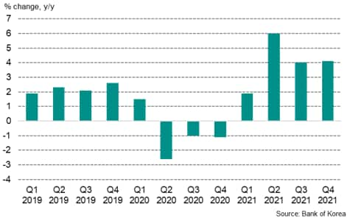
04. T&M 핵심 경쟁력
04.
원가 경쟁력
글로벌 네트워크
업계 경쟁력
커져가는 경제 규모와
다양한 해외여행 수요
업계 최대 규모의
글로벌 네트워크 구축
정확한 정보와
지상비 절감방안으로
전문성 확보
대한민국 GDP 변화
자료 : 대한민국 기획재정부

Slide 11






04-I. 원가 경쟁력
Cost competitiveness
T&M TOUR 단독 계약 항공, 호텔, 관광 상품
OZ/TW : 아시아나 / 티웨이 싱가포르 연합 운영
VN : 베트남 / 캄보디아 연계 월 700~800석 규모 운영
YP : 동유럽 연합 운영
항공
C7 : 에어사마르칸트 인천 취항에 따른 중앙아시아 모노 상품, 코카서스 3국 연계 상품 개발 가능
HY : 우즈베키스탄항공 한국PSA로 인한 유연한 공급망 구축 (월 1,000석 이상)
UL : 전략적 동반자 관계 구축으로 최저 항공료 보유 (인천-콜롬보-말레 / 인천-콜롬보)
베트남(북부/중부/남부) : 지난 5년간 80,666명 송출 – 3~5성의 다양한 호텔 객실 보유
태국(방콕/파타야/라오스) : 지난 5년 간 40,000명 송출 – 3~5성의 다양한 호텔 객실 보유
유럽(동/서/북유럽) : 작년 사무실 오픈 이후 3,000명 이상 송출 - 3~5성의 다양한 호텔 객실 보유
싱가포르/말레이시아/인도네시아 : 지난 5년간 39,998명 송출 – 싱가포르, 바탐, 빈탄 다양한 호텔 객실보유
몽골/중앙아시아 : 탄탄탄 (우즈벡, 키르, 카작) 지역 주요 4-5성 호텔 객실 보유
코카서스 : 코카서스 3국 직영 운영체제로 빠른 소통과 저렴한 지상비 산출 가능
스리랑카/몰디브 : 전략적 동반자 관계 구축으로 인한 성수기 시즌 4-5성급 호텔 보유
호텔
베트남 / 태국 / 싱가포르 / 몽골 / 중앙아시아 / 스리랑카 / 몰디브 / 유럽 / 코카서스 : 주요 관광지 전문 관광 가능
몰디브 : 5성급 리조트 (파라다이스 아일랜드 등) 휴양 관광 가능
현지 직영 운영으로 원활한 연계 상품 판매 가능
관광
관광
티엔엠투어는 현지 업체 중 타 여행사와 비교할 수 없는 차별화된 경쟁력을 가지고 있습니다.
단독으로 계약 운영이 가능한 “항공, 호텔, 관광상품”을 통해 타사대비 경쟁력 있는 랜드피 운영이 가능하며,
2025년에는 지상비 절감 운영을 통해 시즌에 따라 성수기에는 타사와 비교할 수 없는 최선의 금액을 만들 것이며, 비수기에는 프로모션 등 차별화된 가격 정책으로 행사가 운영 될 수 있도록 하겠습니다.

Slide 12



04-II. 업계 경쟁력
T&M Solution
1
현지 상황에 대한 정확한 파악으로 전문성 확보
2
현지 협력 업체 (호텔 / 리조트 및 관광지) 에 대한 경쟁력 확보
Strengthen
competitiveness
경쟁력 강화
3
고객을 우선시 하고 전문지식이 풍부한 현지 가이드 확보
4
모든 현지 사무소에 한국인 직원을 채용하여 원활한 시스템 공유
5
고객중심의 서비스 경영
T&M TOUR 경쟁력
직영사무소
현지가이드(T/C)
랜드업계 현지 베테랑 가이드 최다 보유
월별 가이드 서비스 교육 실시
행사 평가 / 고객만족도를 통한 가이드 재교육 및 배정
홈쇼핑 및 마케팅
홈쇼핑 진행
연간 홈쇼핑 기획 진행
신문광고 진행
여행신문 전면 광고 기재
행사 운영
행사 조건에 따라 노팁, 노옵션 및 쇼핑, 옵션에 대한 제한을 적절히 적용고객 의견 반영
고객의 선호에 따라 가능한 범위에서 융통성 있게 대처
베트남 북부, 중부,남부 / 태국
싱가포르 / 라오스 / 자카르타
블라디보스톡 / 울란바토르
로마 / 파리 / 조지아 / 아르메니아
타슈켄트
총 14개국 16지역
현지 직영 사무소 운영 관리

Slide 13

04-III. 지상비 절감 방안
호텔
▶ 현지 호텔과의 장기 계약을 통해 호텔 비용 절감
▶ 신규 호텔 계약 등 프로모션 요금을 적극 활용하여 비용 절감
차량
▶ 현지 차량 구매, 직접 관리 운영을 통해 비용 절감
▶ 차별화 된 버스 운영(최근 3년 이내의 차량)
T&M TOUR의
차별된 가격정책 및 행사 운영
▶ 관광지 입장권 사전 대량 구매하여 비용 절감
(EX. 조호바루 네고랜드, 유니버셜스튜디오, 루브르 박물관 등)
▶ 다양한 선택관광 상품 개발을 통해 차별화된 행사 진행 / 고객만족도 향상
관광지
기타
▶ 항공사 / 관광청과의 지속적인 유대 관계를 통해 프로모션 진행
▶ 현지 관광지 및 신규상품의 적극적인 개발 / 지원 확보

Slide 14

04-IV. 컴플레인 축소 방안
01
월별 가이드 서비스 교육
01
▶ 행사 운영 / 고객만족도 평가
▶ 가이드 재교육 / 배정
02
▶ FREE 가이드가 아닌 지정 가이드제, 및 가이드 교육실시
▶ 최적화된 행사를 지속적으로 유지
체계적인 가이드 교육
▼
고객 서비스 향상
04
신속한
컴플레인대응
02
지정 가이드 배정
03
▶ 현지 호텔, 차량, 식당 등 확정서와 맞는 정확한 수배 / 재확인
▶ 행사 조건에 따라 쇼핑, 옵션에 대한 제한을 적절히 적용
▶ 고객의 선호에 따라 융통성 있게 행사 운영
04
▶ 컴플레인 대응 관련 체계적인 프로세스 구축
→ 가이드 교육 진행
▶ 컴플레인 발생 시 현지 신속한 대처
→ 2차 컴플레인 방지
03
고객 우선의 현지행사운영

Slide 15
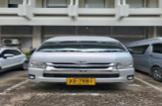
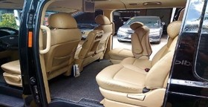
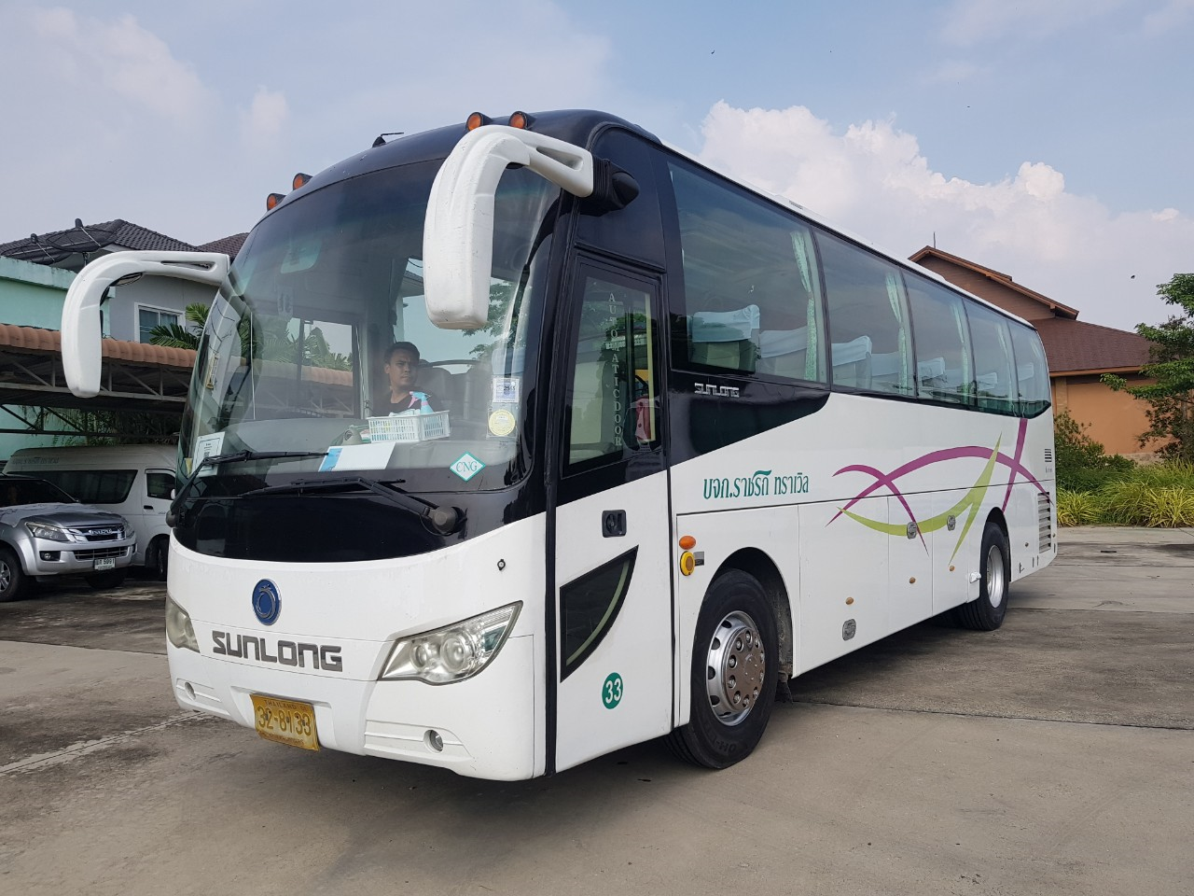
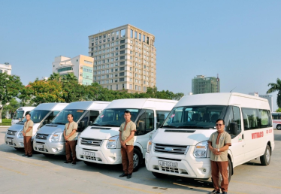
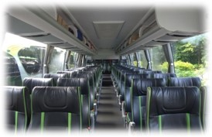
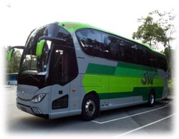
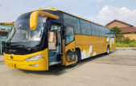
04-IIV. 2025 현지 차량 확보 현황
다양한 행사 진행 차량 확보
▼
종류 / 국가 | 베트남 | 태국 | 라오스 | 인도네시아 | 말레이시아 | 싱가포르
VIP VANS | 77 | 121 | 70 | 67 | 88 | 70
미니밴 (10-20 PAX) | 151 | 85 | 72 | 54 | 22 | 86
중형급 (15-30 PAX) | 133 | 77 | 68 | 97 | 38 | 74
대형버스 (40-60 PAX) | 150 | 123 | 95 | 103 | 47 | 126
몽 골 / 중앙아시아 / 스리랑카 | 유럽 / 코카서스
VIP VANS | VIP VANS
MINI VANS / BUS | MINI – LARGE BUSES
45- PAX. BUS | L.D.C (장거리 버스)
▶ 현지 상황에 따라 차량 대수가 변경될 수 있습니다.

Slide 16
05. 실적 현황 / 송출 인원
아웃바운드 사업부
자료 : 자사 재무제표 및 인트라넷
단위: 억/명
단위: 년

Slide 17
05. 실적 현황 / 송출 인원
인바운드 사업부
자료 : 자사 재무제표 및 인트라넷
단위: 억/명
2015
2016
2017
2018
2019
2020
2021
2022
2023
단위: 년

Slide 18
해외 패키지 여행 (Package)
- 전 세계 패키지 맞춤 여행
항공권 예약 (Air Ticket)
- 세계 주요 도시 및
국내 항공권 예약 및 발권
시대에 맞춘 비대면 채널 강화 – 홈쇼핑, 콜센터
25년 이상 경력의
해외 외국인 인바운드
패키지 여행 전문
국내외 여행사 + 협력사 + 거래처와의 원만한 관계 수립 및 강화
Total Travel Service
In & Outbound Travel
300명 이상 전속 가이드 보유
- 20년 이상 여행사 경력, 전문 지식,
컴플레인 없는 고객 경험 선사
호텔 & 리조트, 차량, 예약 수배 등
업계 최고 확보율
개별 인센티브 단체 여행 (FIT / Incentive)
- 기업, 단체, 연수, 크루즈 등

Slide 19
II. T & M TOUR,
그리고 급변하는 여행업
동남아시아, 중앙아시아, 몽골, 코카서스, 유럽 직영
전문여행사

Slide 20


01. 대한민국 여행시장
2017년 부터 2025년 현재까지 대한민국 해외 출국자수는 나날히 증가
고령화시대로 접어들면서 새로운 관광업 패러다임이 필요함
코로나 이후 여행 수요가 폭증하여 2025년은 전년 대비 더욱 증가할 것으로 예측
KOREA
TOURISM
해외출국자 수
출처: 한국관광통계 (한국관광공사 발표)
단위 : 만명
 | 2017 | 2018 | 2019 | 2020 | 2021 | 2022 | 2023
내국인 출국 | 2,649.6 | 2,869.6 | 2,874.4 | 427.6 | 122.3 | 666.4 | 2271.5
전년대비 증가율(%) | 18% | 8% | 0% | -86% | -71% | 436% | 450%

Slide 21
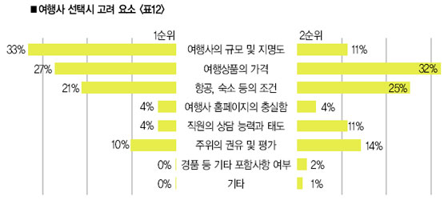
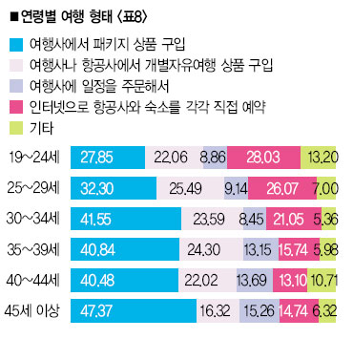
02. 달라지는 패키지 & FIT
FIT 개별자유/소규모 여행은 2-30대가 트렌드를 이끌어 여행객 수가 점점 증가하고 있다.
코로나 이후 각 여행사 별 상품이 다양해지고 여행사 선호도 분포가 뚜렷해지고 있다.
Free
Independent
Tour
자료 : 2023, 한국관광공사

Slide 22
03. 포스트 코로나 시대를 대비하는 자세
차별화된 여행 – 해외여행 대중화에 따라 새롭고 차별화된 여행 경험에 대한 수요 증가
가치 소비 – 고가 여행 상품에 대한 지불의향 증가
소규모 여행 – 가족, 친구 등과 함께 하는 소규모 그룹 여행에 대한 수요 증가
안전한 여행 – 코로나 이후 개인 위생과 치안에 대한 고려 증가
비대면 채널 – 코로나 이후 홈쇼핑, 온라인 플랫폼 등 비대면 서비스 선호
여행산업 5대 트렌드 변화
코로나-19가 불러온 기존 여행 산업의 변화를
T & M TOUR 는 더욱더 치밀하게 대비하고 있으며,
최상의 서비스를 위해 최선을 다하고 있습니다.

Slide 23

04. 안전한 여행을 위한 대처방안
차량 안전 대책
▶ 행사 전 차량 점검 철저
▶ 예기치 못한 사고 발생 시 → 각 지역의 협력업체 버스를 1시간 이내에 대체
▶ 졸음 운전 예방을 위해 1시간 운행, 10분 휴식을 원칙
사고 대비 방안
▶ 각 차량마다 배치된 가이드가 항상 안전 체크 및 위험요소 제거
▶ 승, 하차시 이동간 일정 중 인솔자와 협력하여 안전에 만전을 기함
▶ 여행업자 배상책임보험 건당 10억원 가입 (F-22KA-TA00029)
응급환자
후송
▶ 행사진행차량 동행 (환자 발생시 바로 가까운 병원으로 후송)
▶ 병원비는 여행사측 담당자와 보험처리 및 비용협의 후 정산
▶ 응급환자 및 사고 발생시 상품 담당자에게 즉시 고지

Slide 24
05. T & M 성장전략
①
▶ 행사 상품 진행 경쟁력 강화
▶ 진행비가 조금 높더라도 편안하고 완벽한 여행이 될 수 있도록
▶ 매 행사 별 가이드 평가 / 고객만족도 점검 (각 여행사 홈페이지 참고)
②
▶ 글로벌 & 로컬 네트워크 강화
▶ 수많은 거래처들과 협력을 지속하여 전략적 동반자 관계로 강화
③
▶ 비대면 채널 강화 & 시대에 맞는 여행 추구
▶ 최근 트렌드에 맞춘 여행 상품 다원화
▶ 홈쇼핑, FIT INCENTIVE 로 시대에 맞추고 수익 & 성장성 강화까지 일석이조

Slide 25
해외 패키지 여행 (Package)
- 전 세계 패키지 맞춤 여행
항공권 예약 (Air Ticket)
- 세계 주요 도시 및
국내 항공권 예약 및 발권
시대에 맞춘 비대면 채널 강화 – 홈쇼핑, 콜센터
25년 이상 경력의
외국인 인바운드
패키지 여행 전문
국내외 여행사 / 거래처 / 협력사 와의 원만한 관계 수립 및 강화
Total Travel Service
In & Outbound Travel
300명 이상 전속 가이드 보유
- 20년 이상 여행사 경력, 전문 지식,
컴플레인 없는 고객 경험 선사
호텔 & 리조트, 차량,
예약 수배 등
업계 최고 확보율
개별 인센티브 단체 여행 (FIT / Incentive)
- 기업, 단체, 연수, 크루즈 등

Slide 26












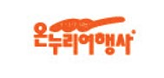




OFFICIAL PARTNER
공식 회원사
협력사

Slide 27
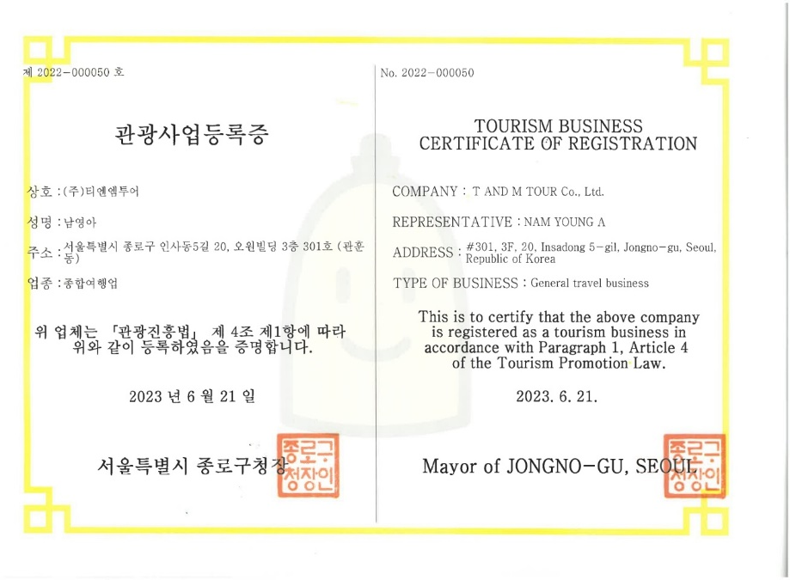
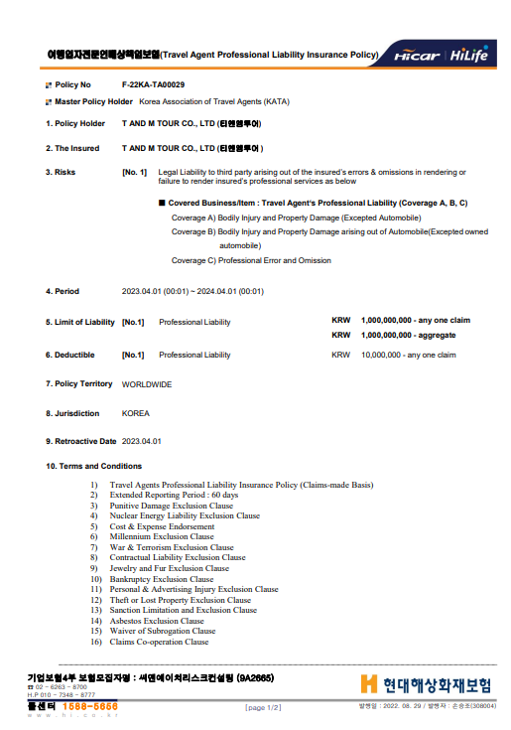
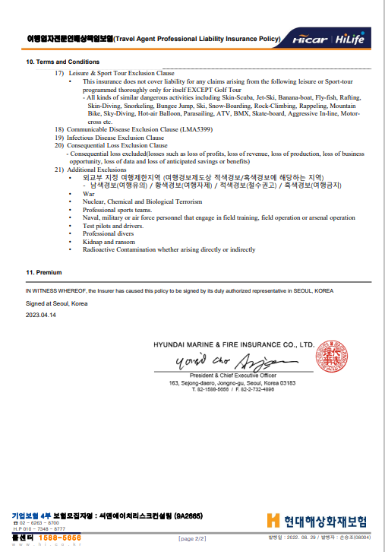
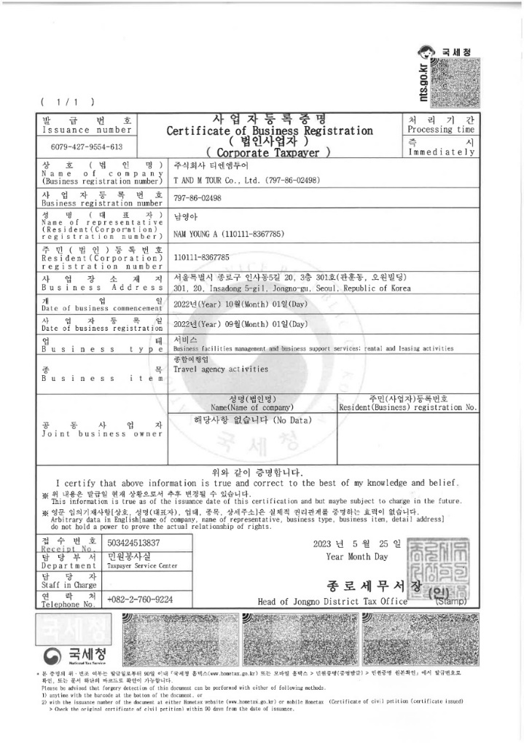
별첨
*각 국가별 관광 라이선스 보유
여행업자 전문인배상책임보험
건당 최대 10억원 가입

Slide 28
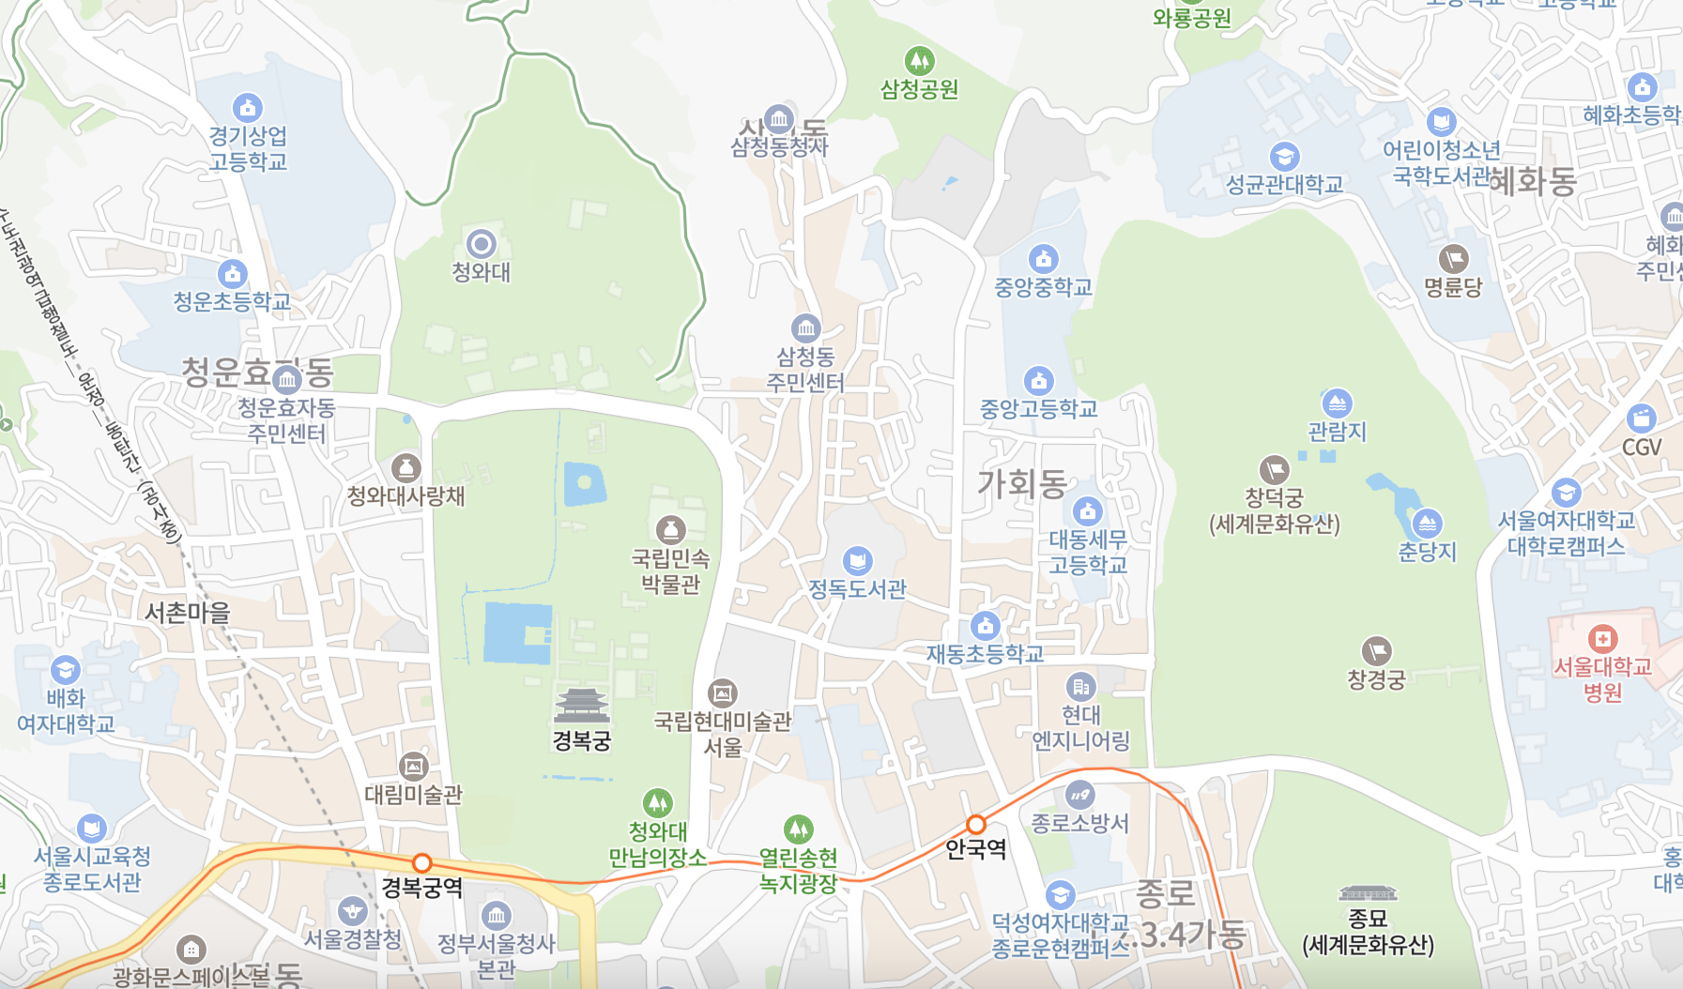
찾아오시는 길
서울 본사 | 주소 | 서울특별시 종로구 북촌로 104, 2층 B호 (계동빌딩)
 | 연락처 교통편 | TEL: 02-725-5595 FAX: 02-725-2932 지하철 3호선 안국역 2번 출구에서 도보 10분 안국역 2번출구에서 마을버스 02번 탑승 후 감사원에서 하차 (3분) 삼청동 우체국, 중앙고등학교 / 중앙중학교 인근

Slide 29


| ㈜ 티엔엠투어 | 서울특별시 종로구 북촌로 104, 2층 B호 (계동빌딩) | TEL. 02-725-5595 |

